Slide 1

ORTOGRAFÍA
B - V
2° básicos Psicopedagoga Solange López

Slide 2
A
V
A
V
E
E
A
A
A
A
F
N
F
N
T
T
N
N
A
A
A
A
A
A
V
R
V
R
U
U
R
R
S
U
S
U
O
O
E
E
I
C
I
C
V
V
A
A
N
N
O
F
O
F
E
E
O
H
O
H
U
U
V
A
V
A
N
N
E
E
N
N
O
O
E
E
S
S
F
F
N
S
N
S
L
L
O
O
A
A
R
R
B
B
A
A
I
I
L
L
E
E
R
R
L
U
L
U
BAILE VACA VENTANA VELA HUEVO AVIÓN

Slide 3
O
R
O
R
N
N
R
R
A
A
U
U
T
T
B
B
Ú
Ú
S
S
F
F
F
R
F
L
R
B
B
R
R
N
N
A
A
L
B
X
B
X
R
R
N
N
L
S
L
S
L
L
U
U
S
S
N
N
A
F
A
F
L
L
V
V
I
I
E
E
N
N
T
T
O
O
U
U
R
R
R
R
F
B
F
B
A
A
L
L
L
L
C
N
C
E
N
E
A
A
R
R
F
F
S
S
E
E
O
O
R
R
X
X
L
L
A
A
S
S
O
O
ABUELO VIENTO BALLENA BARCO AUTOBÚS BASURA

Slide 4
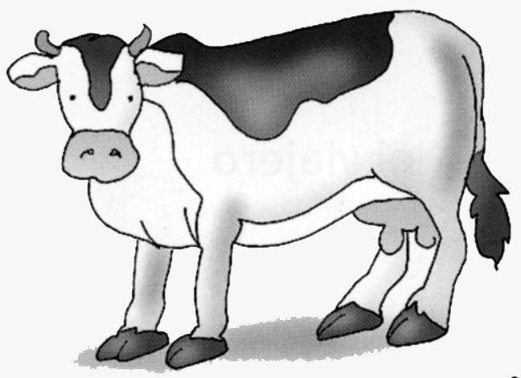
_ACA
B
V

Slide 5
VACA
vaca

Slide 6
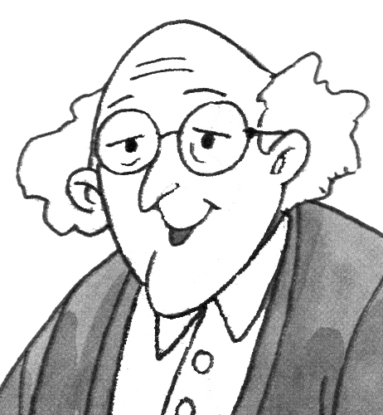
A_UELO
B
V

Slide 7
ABUELO
abuelo

Slide 8
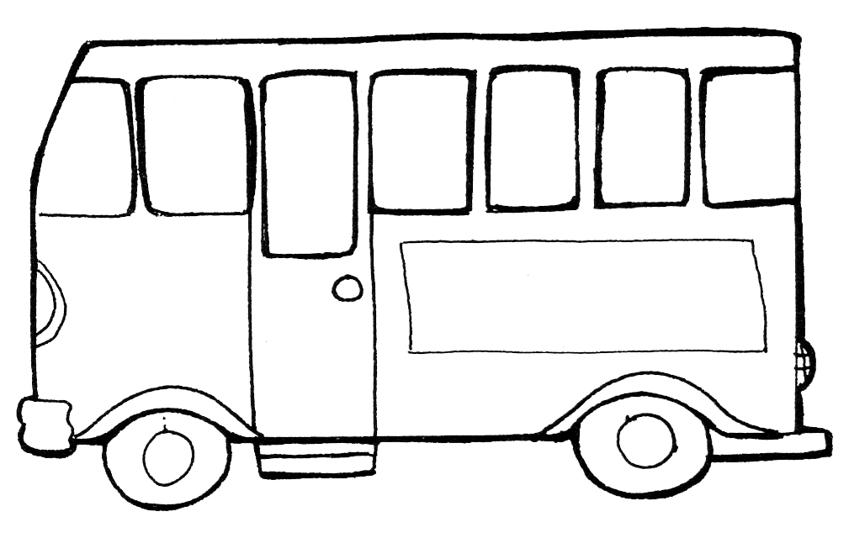
AUTO_ÚS
V
B

Slide 9
AUTOBÚS
autobús

Slide 10

_ELA
B
V

Slide 11
VELA
vela

Slide 12

_ALÓN
V
B

Slide 13
BALÓN
balón

Slide 14
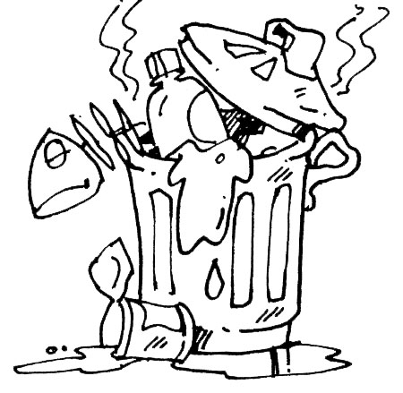
_ASURA
V
B

Slide 15
BASURA
basura

Slide 16
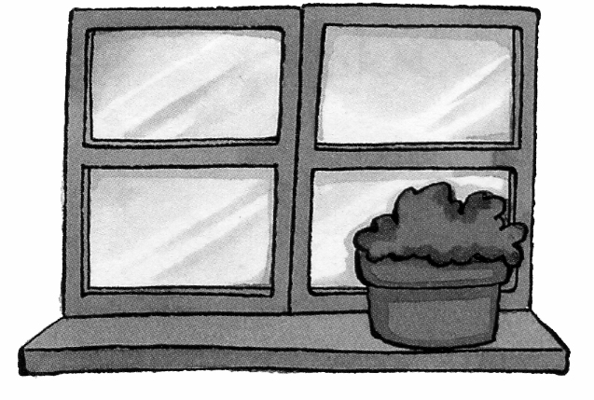
_ENTANA
B
V

Slide 17
VENTANA
ventana

Slide 18

HUE_O
B
V

Slide 19
HUEVO
huevo

Slide 20

_ALLENA
V
B

Slide 21
BALLENA
ballena

Slide 22
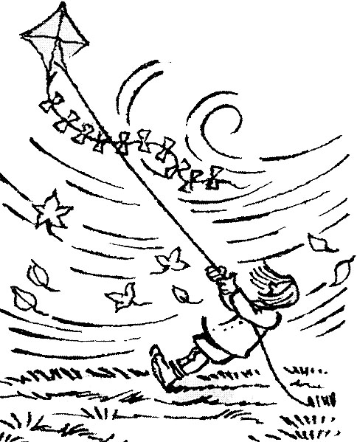
_IENTO
B
V

Slide 23
VIENTO
viento

Slide 24
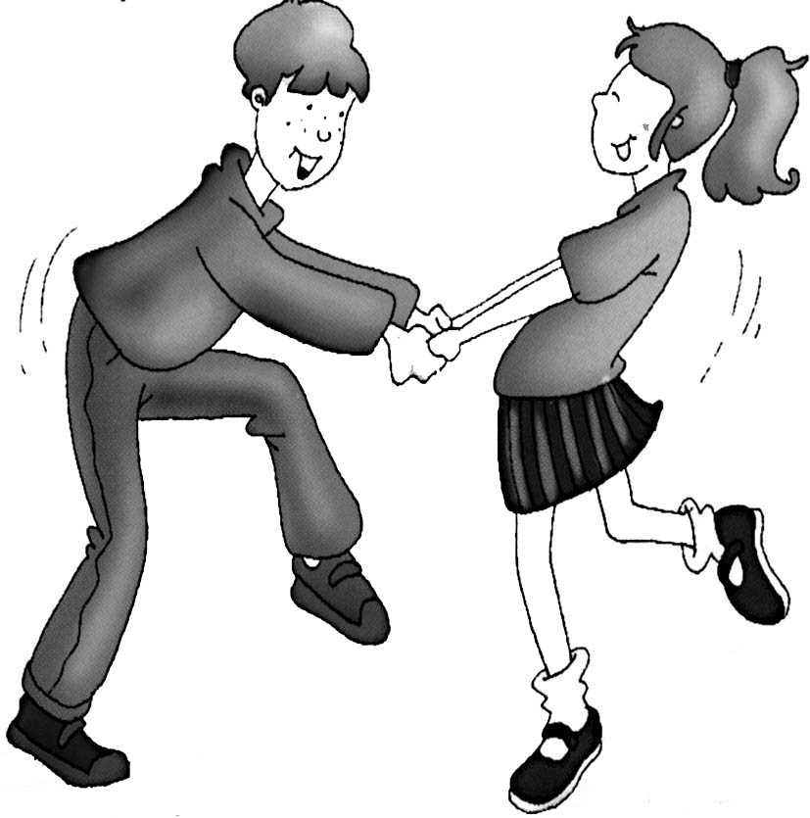
_AILAR
V
B

Slide 25
BAILAR
bailar

Slide 26
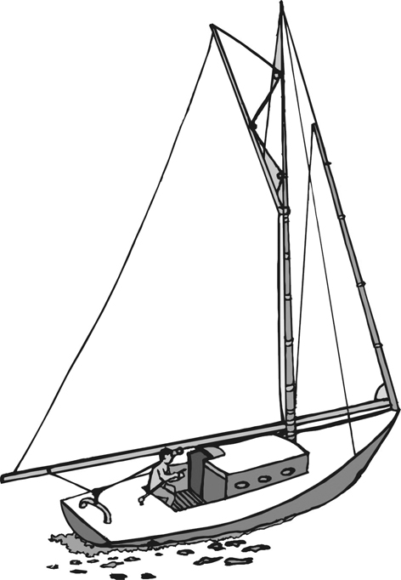
_ARCO
B
V

Slide 27
BARCO
barco

Slide 28
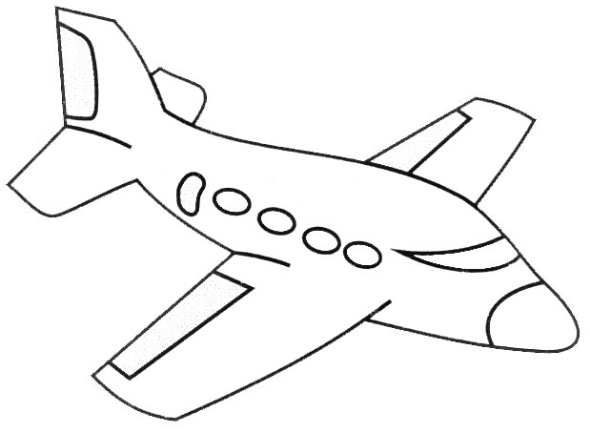
A_IÓN
B
V

Slide 29
AVIÓN
avión

Slide 30
ESC SALIR
SI QUIERES REPETIR
LOS EJERCICIOS
PULSA EL BOTÓN

